Slide 1
质量控制环1
正文
AMS-Q-P3.1

Slide 2
文件更改记录
更改日期 | 更改记录 | 更改人
2013/11/26 | 文件创建 | 李贝

Slide 3
主要内容
目的和范围
术语
职责
策划
4.1 CL1的策划与控制计划
4.2 CL1的运行组织
流程
5.1 冲压车间的案例
5.2 焊装车间的案例
5.3 涂装车间的案例
5.4 总装车间的案例
员工的技能培训与资格认证
问题升级流程
相关的记录和文件

Slide 4
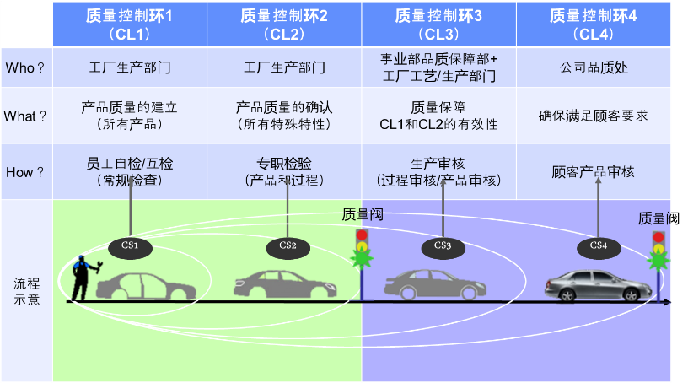
1、目的和范围
质量控制环1（CL1）定义了生产线建立并保证达到产品质量标准的流程和方法。CL1通过引导/监控每一个员工和生产管理人员的职责和行为，以确保他们按照工艺文件（SOP）和质量标准文件执行。

Slide 5
2、术语
CL1 质量控制环1 Control Loop 1
CC 关键特殊特性 Critical Characteristic
SC 重要特殊特性 Significant Characteristic
CP 控制计划 Control Plan
FC 缺陷分级 Fault Classification
DRR 一次合格率 Directly Run Rate
TM 员工/组员 Team Member
TL 组长 Team Leader
CL 班长 Class Leader
SL 领班 Section Leader
MG 经理 Manager
PM 生产 Product Department
ME 工艺 Manufacture Engineer Department
LOG 物流 Logistic Department
QM 品质 Quality Department

Slide 6
3、职责
负责CL1的策划，编制并维护CP、SOP、装配单等技术文件，必要时给员工培训
向CL1反馈质量信息（LPA）
参与CL1升级问题的处理
员工（TM）
学习SOP的内容及变更的信息
按照SOP要求进行作业（包括来料确认、装配自检、互检）
对质量问题进行记录
按照异常反馈流程进行问题反馈
班组长（TL/CL）
将相关的信息传递至员工并进行培训
安排技能合格的员工上岗
确保员工按照SOP要求作业（包括互检内容）
当出现异常时协助员工处理，必要时进行问题升级
PM
QM
ME
对来料的质量不良进行处理
向CL1反馈质量信息（PA、CPA）
参与CL1升级问题的处理

Slide 7
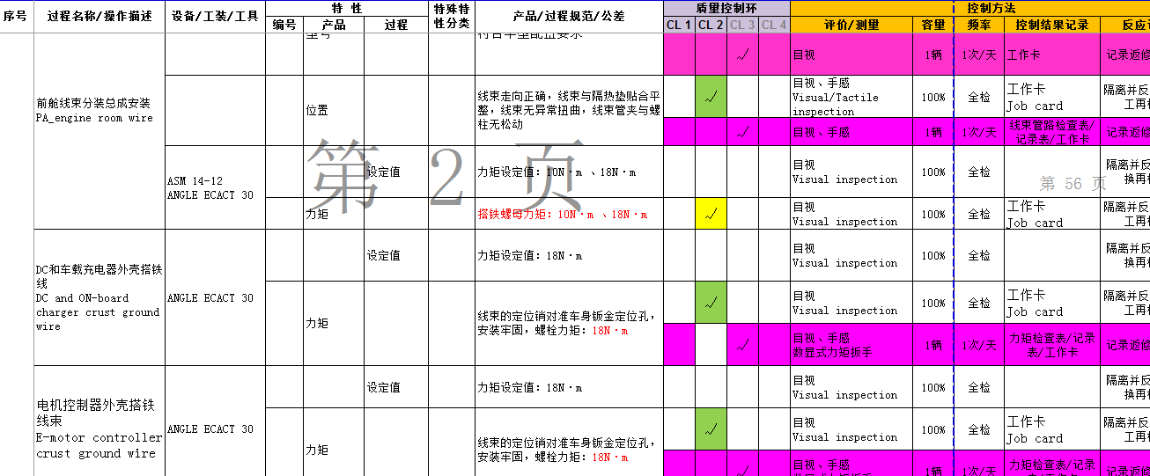
4.1、CL1的策划与控制计划
CL1质量控制环的内容在控制计划中进行详细定义：

Slide 8
4.2、CL1的运行组织
CL1是生产线/工位的组成部分。通过对零部件的自检、操作过程的控制以及最终完成作业内容的产品状态检查，操作员工建立了“实时的质量”（quality in time）。
T1A1
T1A2
T01
T02
T03
T04
T05
T06
工段检验T07
每一个班组、每一个工位、每一个员工都是一个CL1的组织单元！

Slide 9
5.4、总装车间的案例
要素 | 内容 | 职责
 |  | TM | TL | CL
1 | 所有作业内容包括质量特性在作业指导书中需进行明示并对员工培训。 班长/主管详细地向员工解释工作内容、工作步骤以及质量特性相关的信息。所有的关键和重要特殊特性都需进行理论和实践的培训。新产品及主要的变更培训由技术员/工艺工程师负责。

Slide 10
5.4、总装车间的案例
要素 | 内容 | 职责
 |  | TM | TL | CL
2 | 员工对作业指导书进行学习。 所有与作业相关的信息都需要通过工位/工段的信息板（或其它信息看板）提供给员工。 操作者每天需至少查看一次看板以获取工艺变更内容或者来自CL2、PA、CPA的反馈信息。 信息板的内容需要定期（至少每班）进行更新并标识清晰利用员工理解。

Slide 11
5.4、总装车间的案例
要素 | 内容 | 职责
 |  | TM | TL | CL
3.1 | 检查零件是否正确及质量状况。 1、检查零件是否与物料框的标签相符，查看装配单确认零部件的配置是正确的。 如果操作者发现任何不符合、不完整或不易理解的内容需立即向组长反馈。 班组长负责对发现的问题进行确认和跟踪。

Slide 12
5.4、总装车间的案例
要素 | 内容 | 职责
 |  | TM | TL | CL
3.2 | 检查零件是否正确及质量状况。 2、根据作业指导书中的零部件质量特性要求，对零件进行快速检查。 如果操作者发现任何不符合、不完整或不易理解的内容需立即向组长反馈。 班组长负责对发现的问题进行确认和跟踪。

Slide 13
5.4、总装车间的案例
要素 | 内容 | 职责
 |  | TM | TL | CL
3.2.1 | 检查零件是否正确及质量状况。 2.1、对零件进行快速检查。 …零部件是否有划伤、压痕、异物等外观问题；支架断裂、混料等功能问题?

Slide 14
5.4、总装车间的案例
要素 | 内容 | 职责
 |  | TM | TL | CL
3.2.2 | 检查零件是否正确及质量状况。 2.2、如果操作者发现任何不符合、不完整或不易理解的内容需立即向组长反馈。 并把不良品送至不良品区域。（red table） 员工应向组长详细描述缺陷的相关信息以便于确定根本原因。组长应协助员工对不良品进行更换以保证生产。

Slide 15
5.4、总装车间的案例
要素 | 内容 | 职责
 |  | TM | TL | CL
3.3 | 3.组长将不良品的信息反馈给LOG和QM。 ….需要制定更换批次或其它的临时措施. LOG得到不良品的信息后，应立即启动更换不良品的措施，否则生产线有可能因为物料断料停线。对不良品的返修或进一步的改善措施由QM和LOG稍晚进行。

Slide 16
5.4、总装车间的案例
要素 | 内容 | 职责
 |  | TM | TL | CL
4 | 检查装配区域的状态。 …. 装配的区域是否无损伤或污染？（地毯下的异物） …. 被覆盖的零部件是否已经完成了装配？（后保通风口案例） …. 预装配/连接的部件是否无损伤或污染？（车身孔位、背焊螺母）

Slide 17
5.4、总装车间的案例
要素 | 内容 | 职责
 |  | TM | TL | CL
5 | 按照作业指导书要求进行装配 ….把每一个零部件都装配到最完美! 员工必读严格按照作业指导书要求进行作业，包括使用的工具、辅料都必须符合工艺文件中的要求。

Slide 18
5.4、总装车间的案例
要素 | 内容 | 职责
 |  | TM | TL | CL
6.1 | 确认所有的装配/连接/拧紧都是正确的! 自检…（如通过回拔确认线束是否到位。） 自检的内容必须在作业文件（CP、SOP）中明确规定。 所有的自检项目都必须进行记录（漆标或跟单）。

Slide 19
5.4、总装车间的案例
要素 | 内容 | 职责
 |  | TM | TL | CL
6.2 | 确认所有的装配/连接/拧紧都是正确的! 互检，换一个人去检查（如左右互换、下一工位检查） 互检的内容必须在作业文件（CP、SOP）中进行规定。 所有的互检项目都必须进行记录（漆标或跟单）。

Slide 20
5.4、总装车间的案例
要素 | 内容 | 职责
 |  | TM | TL | CL
7.1 | 作业完成后确认装配状态。 …对装配后的配合状态（间隙面差）进行了目视检查吗？

Slide 21
5.4、总装车间的案例
要素 | 内容 | 职责
 |  | TM | TL | CL
7.2 | 作业完成后确认功能状态。 …对装配后的功能（开关回位）进行了检查吗？

Slide 22
5.4、总装车间的案例
要素 | 内容 | 职责
 |  | TM | TL | CL
7.3 | 如果检查发现任何问题，必须立即向组长汇报。 如果此问题不能在本工位内进行修复，必须记录在装配单上。 …通过返修或换件的形式解决问题。

Slide 23
5.4、总装车间的案例
要素 | 内容 | 职责
 |  | TM | TL | CL
7.3 | 如果检查发现任何问题，必须立即向组长汇报。 如果此问题不能在本工位内进行修复，必须记录在装配单上。 …在本工位向组长展示问题。

Slide 24
5.4、总装车间的案例
要素 | 内容 | 职责
 |  | TM | TL | CL
7.3 | 如果检查发现任何问题，必须立即向组长汇报。 如果此问题不能在本工位内进行修复，必须记录在装配单上。 …对整个问题/事情的处理进行详细描述并寻求解决方案。

Slide 25
6、员工的技能培训和资格认证
根据车型、技术要求和作业内容制定员工的培训和考核计划。
为确保员工掌握所有的检查作业（如力矩、回拔Push Pull），员工应得到工具校准、力矩、超声波测量等方面的培训。
每个员工的技能通过技能矩阵表的形式展示在工段的信息版上。

Slide 26
7、问题升级流程
零部件的问题
立即通知组长采取纠正措施
其它生产区域的问题
立即通知组长采取纠正措施
自己操作的问题
立即通知组长采取纠正措施
功能/配合的问题
立即通知组长采取纠正措施
根据问题的严重程度和频次，生产主管和品质主管应采取合适的纠正/预防措施，例如产品/过程审核。

Slide 27
8、相关的文件和记录
文件/记录名称 | 类别 | 文件编号 | 保持期限
Control Plan 控制计划
SOP 作业指导书
Job Card 装配跟单
Qualification matrix 技能矩阵表

